Slide 2
পরিচিতি
মোহাম্মদ গোলাম ছামদানী
সহকারী প্রধান শিক্ষক
চাপাইন নিউ মডেল হাই স্কুল
সাভার, ঢাকা।
ফোন-০১৭১৮৫৫৬৬৪১
E-mail: mgsnoni1980@gmai.com
বাংলাদেশ ও বিশ্ব পরিচয়
নবম ও দশম শ্রেণি
দ্বিতীয় অধ্যায়
স্বাধীন বাংলাদেশ
সময়-৪০মিনিট

Slide 3
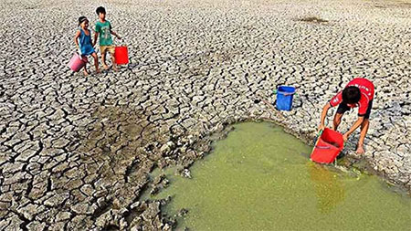
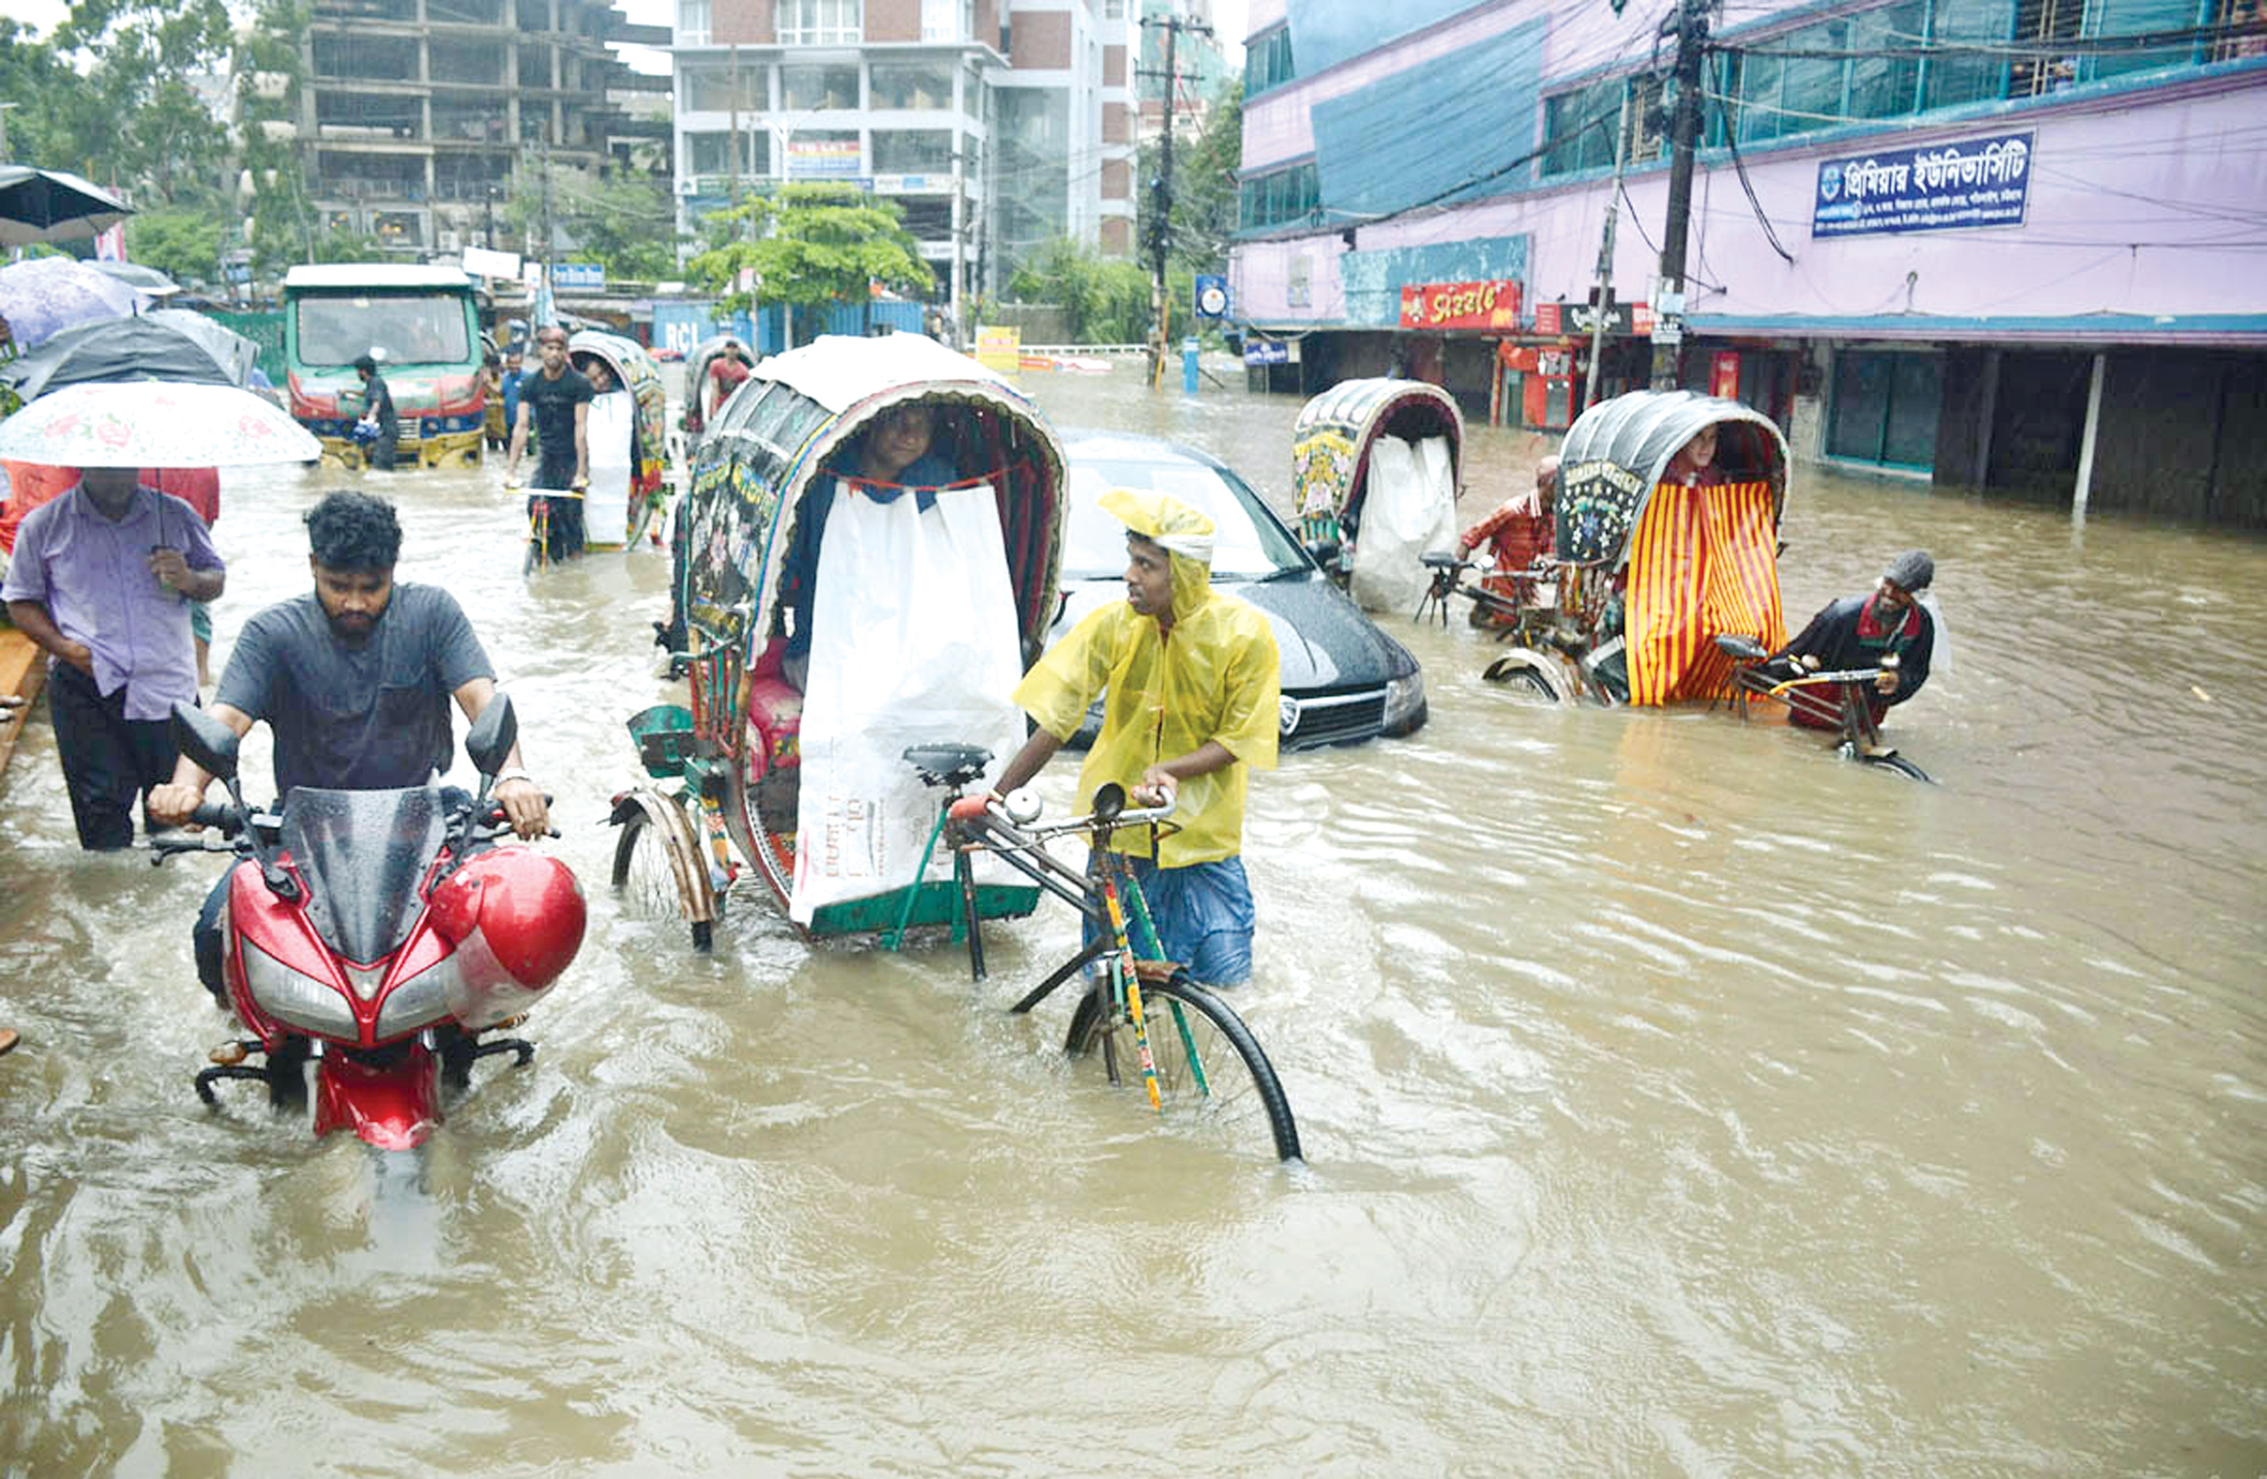
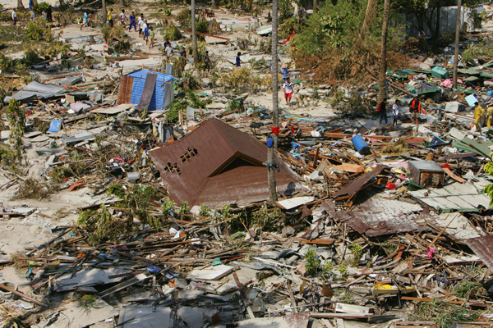
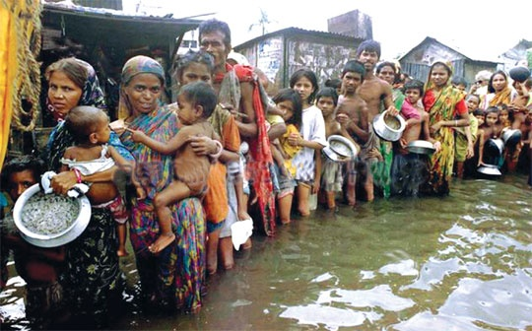

Slide 4
আজকের পাঠ…
বাংলাদেশের জলবায়ু ও প্রাকৃতিক দুর্যোগ

Slide 5
পাঠ শেষে আমরা -----
বাংলাদেশ ও দক্ষিণ এশিয়ার কয়েকটি দেশের জলবায়ুর বৈশিষ্ট তুলনা করতে পারবে।
বাংলাদেশের মানুষের জীবন-জীবিকার ওপর জলবায়ুর প্রভাব বিশ্লেষণ ও এ বিষয়ে প্রতিবেদন তৈরি করতে পারবে।

Slide 6
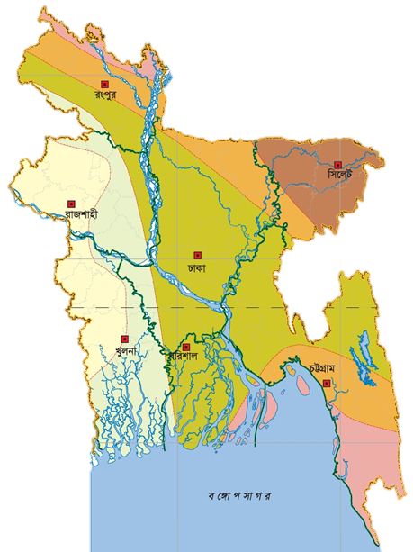
বাংলাদেশের বৃষ্টিবহুল অঞ্চল
(বৃষ্টিপাত মিলিমিটারে)
<১৭৫০
১৭৫১-২০০০
২০০১-২৫০০
২৫০১-৩০০০
৩০০১-৪০০০
>৪০০০

Slide 7
ভারতের
জলবায়ু

Slide 8
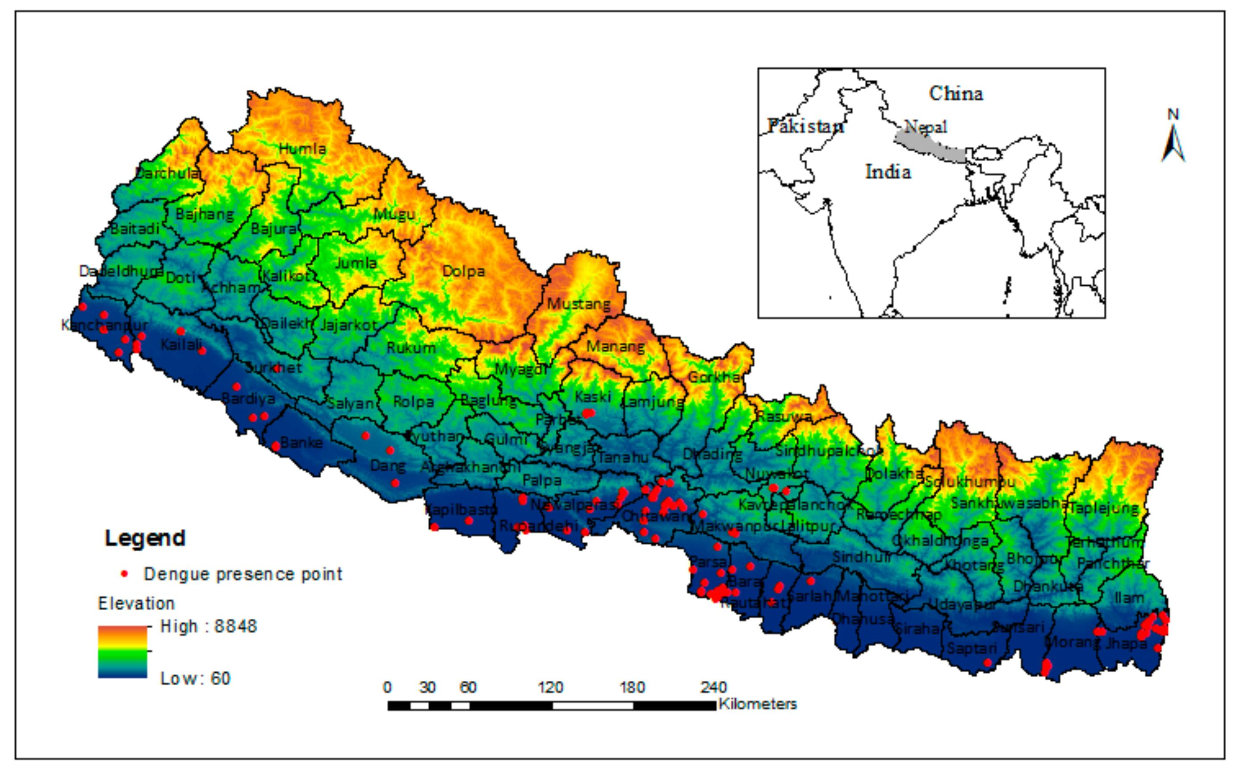
নেপালের জলবায়ু

Slide 9
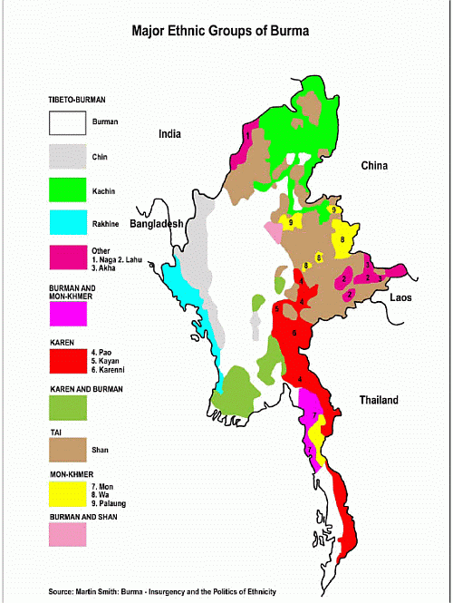
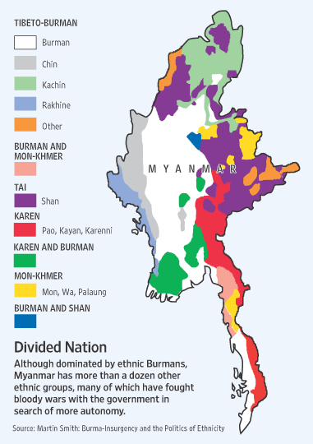
মায়ানমারের
জলবায়ু

Slide 10
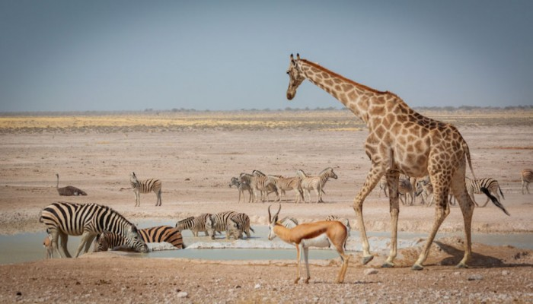
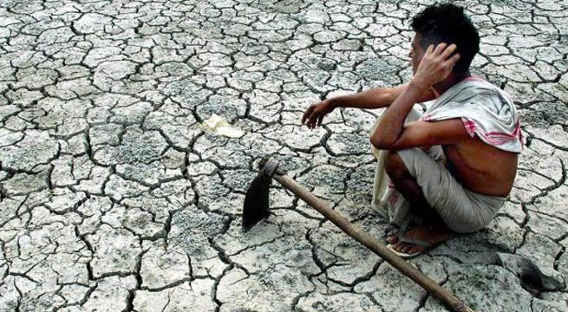
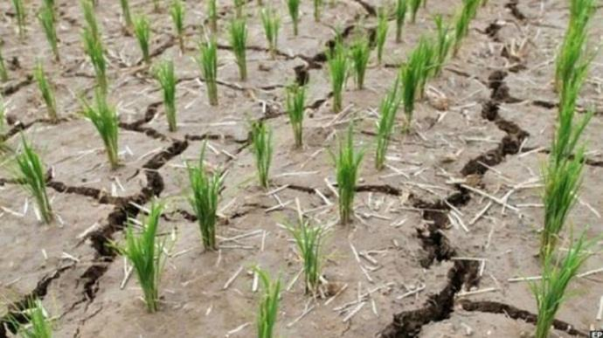
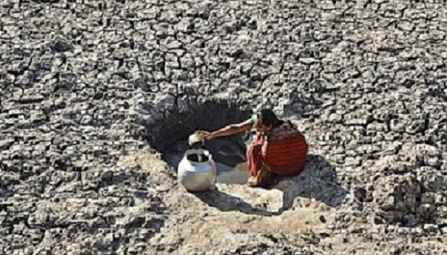
খরার প্রভাব

Slide 11
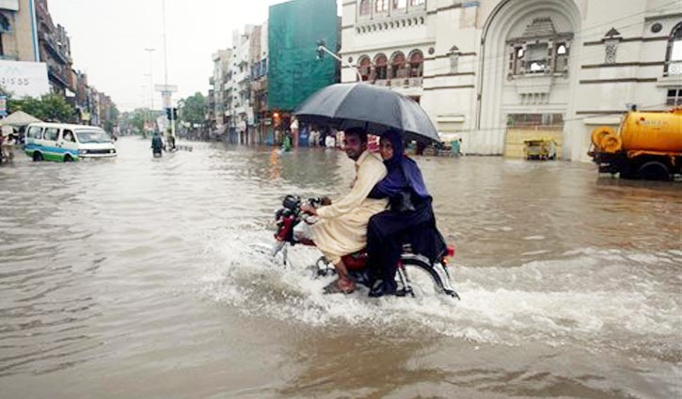
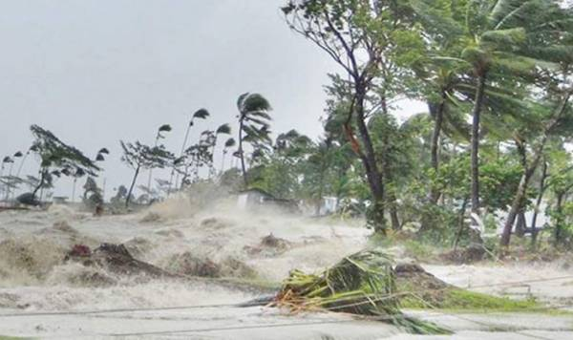
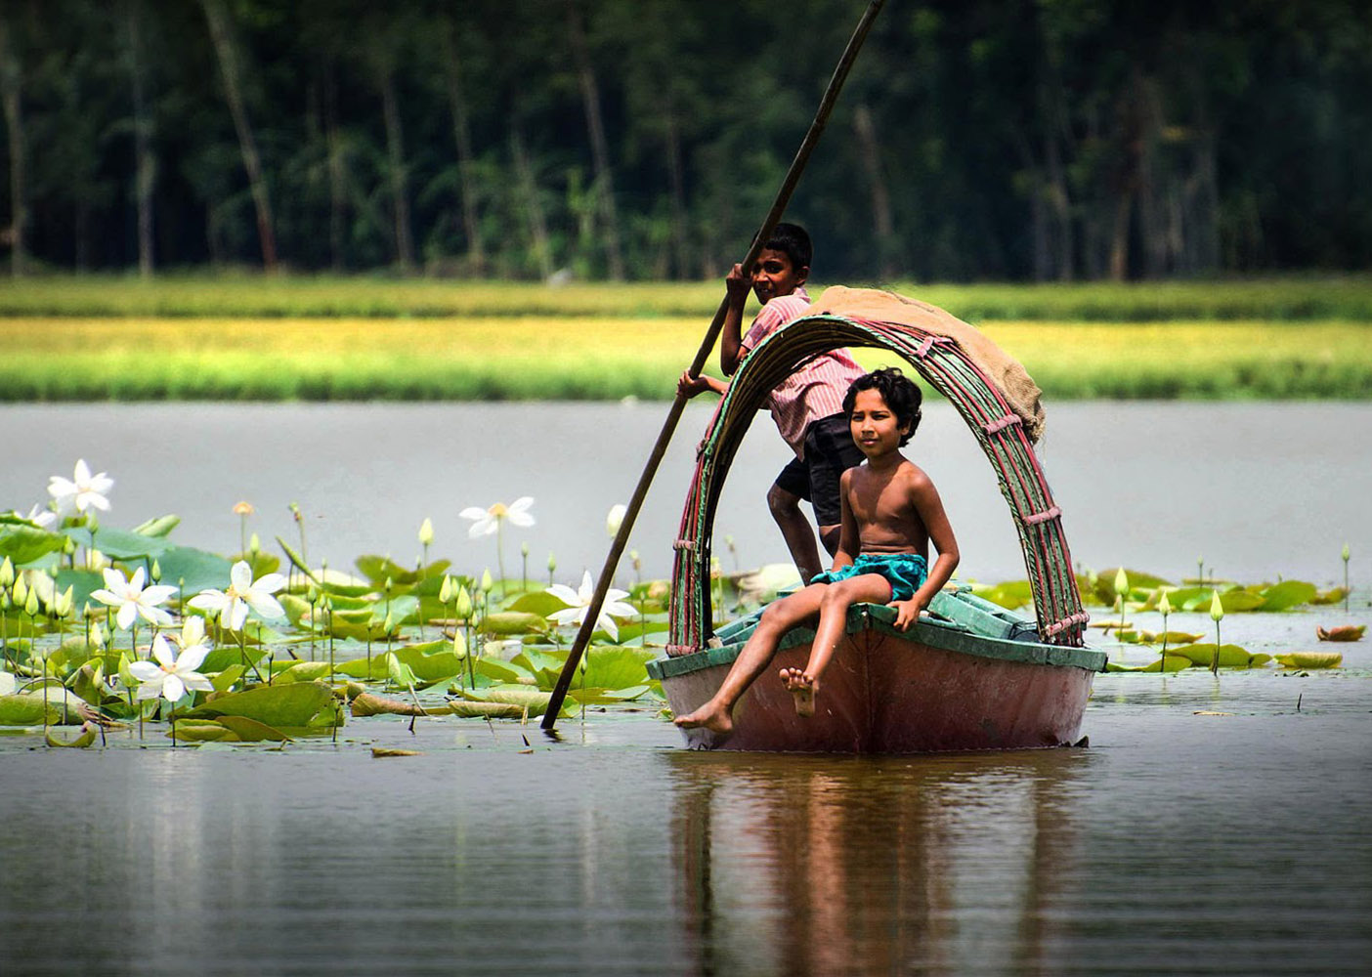
অধিক বৃষ্টিপাত
(মৌসুমি বৃষ্টিপাত)

Slide 12
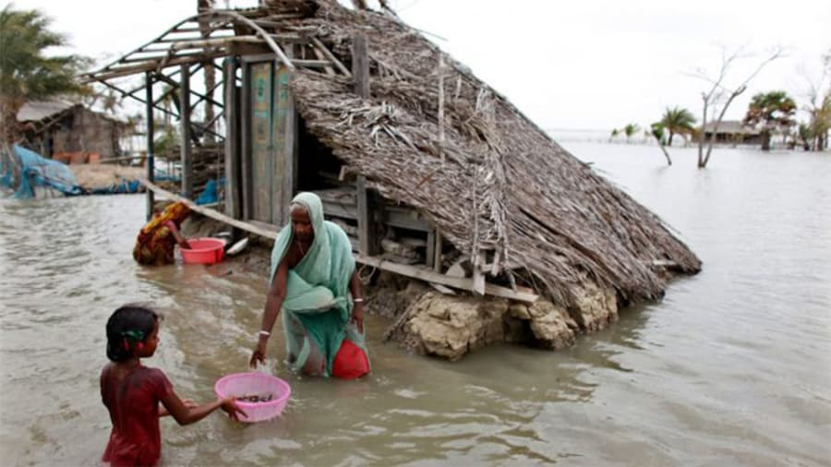
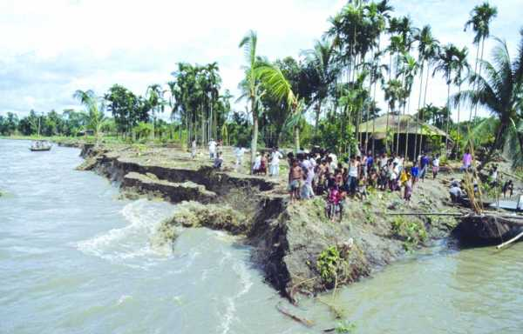
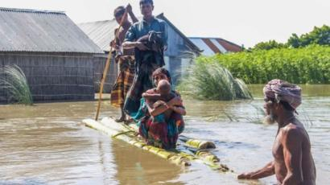
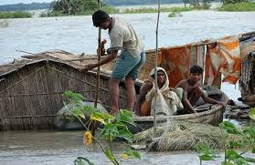
অধিক বৃষ্টিপাতের
ফলে বন্যার প্রভাব

Slide 13
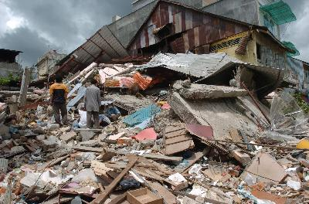
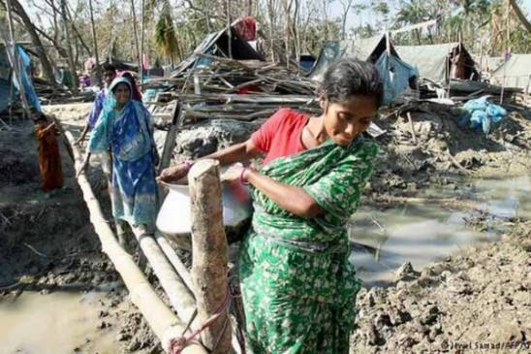
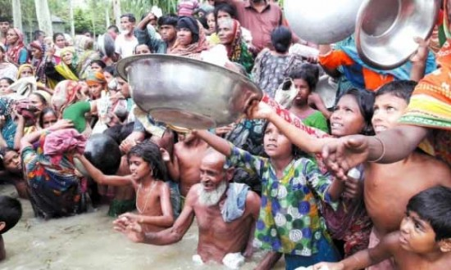
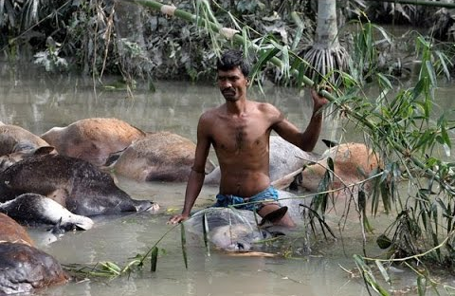
খরা, অতিবৃষ্টি, বন্যার মতো প্রাকৃতিক দুর্যোগের ফলে মানুষ, গৃহপালিত প্রশু, বসত বাড়ি, ফসলসহ বিভিন্ন ক্ষতি হয়ে থাকে।

Slide 14
দলীয় কাজ----
বাংলাদেশ, ভারত, নেপাল ও মায়ানমারের জলবায়ুর বৈশিষ্ট্যের তালিকা প্রস্তুত কর

Slide 15
মূল্যায়ন
১। মৌসুমি জলবায়ু কী নামে পরিচিত?
২। ভারতের ঋতুগুলোর নাম কী?
৩। মিয়ানমারের জলবায়ুতে কয়টি ঋতু?
৪। নেপালের বার্ষিক গড় বৃষ্টিপাত কত সে.মি?

Slide 16
বাড়ির কাজ
বাংলাদেশের প্রাকৃতিক দুর্যোগের পাঁচটি কারণ লিখে আনবে।

Slide 17
সবাইকে অনেক ধন্যবাদ

